Slide 1
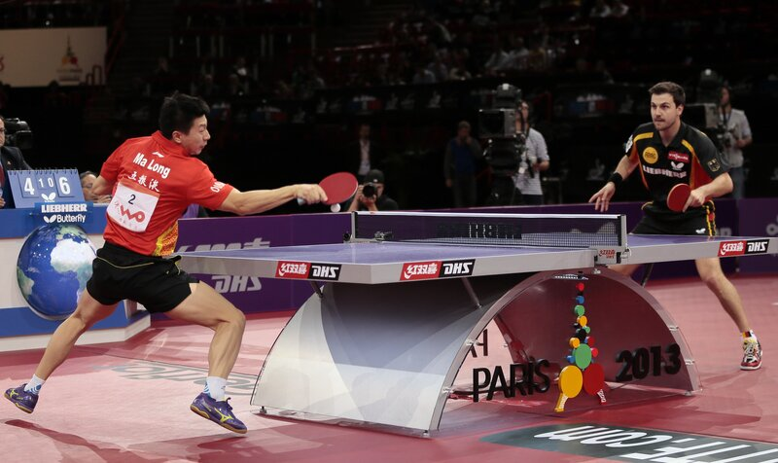
презентация на тему настольный теннис
Выполнил: Мастеров С.Ю.

Slide 2
Настольный теннис (пинг-понг) – олимпийский вид спорта, в котором два игрока или две команды по два человека (парная игра) соперничают между собой, пытаясь перекинуть ракетками специальный мяч (через сетку на игровом столе) на сторону соперника таким образом, чтобы соперник не смог его отразить. При этом мяч должен коснуться половины поля соперника не менее одного раза.

Slide 3
Международная федерация настольного тенниса (ITTF) была создана в январе 1926 года и занимается управлением всем мировым настольным теннисом. Штаб-квартира федерации находится в Лозанне (Швейцария).
Большинство специалистов считают, что настольный теннис придумали англичане или французы. Первые игры проходили за обычными письменными столами, вместо сетки устанавливали книги. Ракетками служили куски картона. Позднее появилась сетка и ракетки различной формы. Игра начала стремительно набирать популярность. В 1900 году были придуманы первые правила, и производители теннисного инвентаря смогли вздохнуть свободно, так как появилась какая-то определенность в теннисном инвентаре. С 1901 года игра начала носить гордое имя «Пинг-Понг», до этого было много других похожих вариаций («Флим-Флам», «Виф-Ваф», «Госсима»), но все они не прижились. Оно получилось из сочетания двух звуков: «пинг» — звук, издаваемый мячом, когда он ударяется о ракетку, и «понг» — когда мяч отскакивает от стола. Название официально зарегистрировал американец Джон Джаквес, позже оно было продано братьям Паркер.

Slide 4
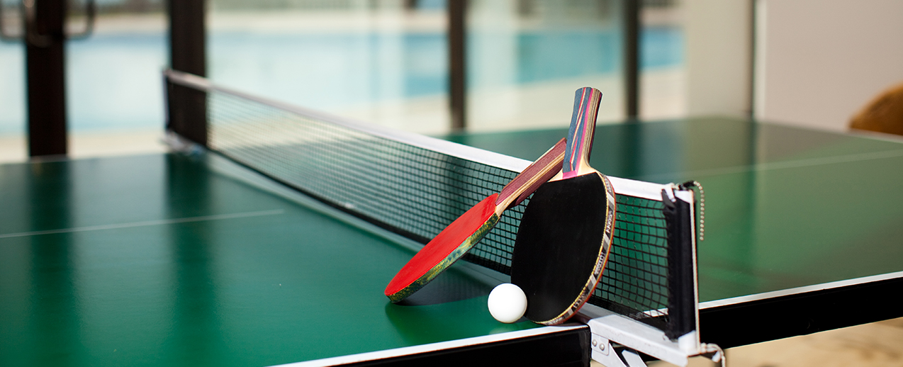
В 1908 году настольный теннис был включен в программу Олимпийских игр в Лондоне. Настоящая революция в настольном теннисе произошла в 1930 году, когда для игры стали использовать ракетки с резиновым покрытием. С появлением таких ракеток поменялось абсолютно всё тактика игры, методика тренировок, возросла динамика игры и поединки стали намного увлекательнее. В 1927 году в Лондоне прошел первый чемпионат мира. В то время лидерами настольного тенниса были спортсмены из Венгрии, которые неизменно становились чемпионами планеты на протяжении ряда лет. В 1958 году был проведен первый чемпионат Европы. На сегодняшний день в настольном теннисе доминируют спортсмены из КНР. Доходит до того, что спортсмены не могут найти себе место в китайской сборной и уезжают выступать за другие сборные.

Slide 5
Соревнования по настольному теннису подразделяют на:
лично-командные, т.е. такие личные соревнования, в которых результаты засчитывают одновременно каждому участнику отдельно и команде в целом;
командные, в которых результаты личных встреч участников команды засчитывают команде в целом;
командно-личные, т.е. такие командные соревнования, в которых результаты засчитывают одновременно команде в целом и каждому участнику отдельно.
личные, в которых результаты личных встреч засчитывают каждому участнику отдельно;

Slide 6
Актуальная редакция правил настольного тенниса от 2012 года и доступна на сайте Международной федерации настольного тенниса.
Введем несколько определений:
«Розыгрыш» — период времени, когда мяч находится в игре. «Мяч в игре» считается с последнего момента нахождения его на неподвижной ладони свободной кисти перед намеренным подбрасыванием его в подаче до тех пор, пока не будет решено, что розыгрыш следует переиграть или он завершён присуждением очка.
«Переигровка» — розыгрыш, результат которого не засчитан.
«Очко» — розыгрыш, результат которого засчитан.
«Подающий» — игрок, который должен первым ударить по мячу в розыгрыше.
«Принимающий» — игрок, который должен вторым ударить по мячу в розыгрыше.

Slide 7
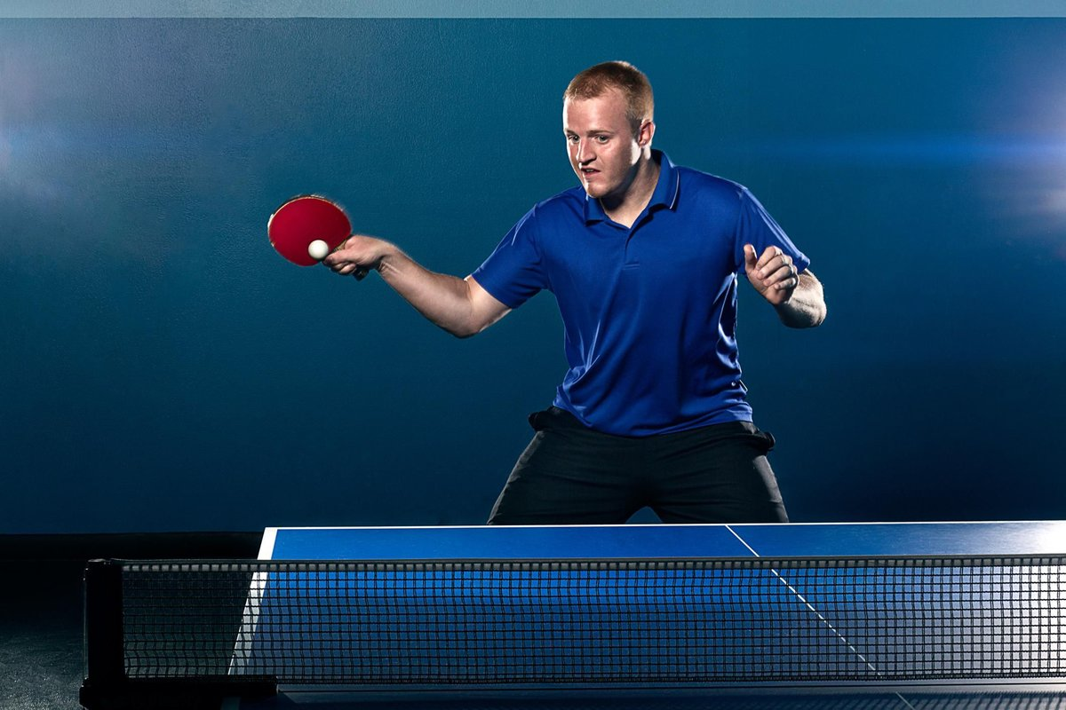
Правила подачи Каждая партия состоит из розыгрышей, каждый из которых в свою очередь начинается с подачи. Подающий в первом розыгрыше определяется при помощи жребия. Далее подающие чередуются через каждые 2 подачи. Партия продолжается до тех пор, пока один из игроков не наберет 11 очков. При счете 10:10 подача переходит к другому игроку (команде) после каждого розыгрыша до тех пор, пока отрыв не составит два очка. По старым правилам партия продолжалась до 21 очка, подающие чередовались через каждые пять подач, при равном счете 20:20 подача переходила к другому игроку (команде) после каждого розыгрыша до тех пор, пока отрыв не составит два очка. Ещё одно важное правило: в настольном теннисе нельзя касаться стола!

Slide 8
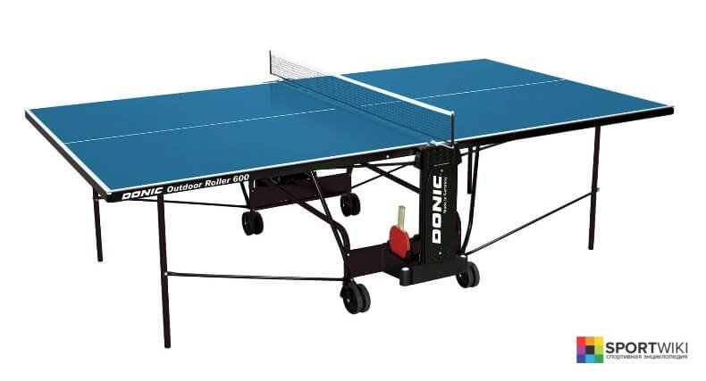
Стол для настольного тенниса Стандартные размеры стола для настольного тенниса (габариты): Длина теннисного стола – 274 см. Ширина стола – 152,5 см. Высота стола – 76 см.
Игровая поверхность может изготавливаться из различных материалов, основное правило: она должна обеспечивать отскок мяча в 23 см, при условии, что мяч брошен с высоты 30 см. Игровая поверхность стола обязательно должна быть матовой и однородной, а также выкрашена в тёмный цвет. Поверхность стола разделяется на две половины вертикально стоящей сеткой, а вдоль каждой кромки стола должна идти разметка — белая линия шириной 20 мм.

Slide 9
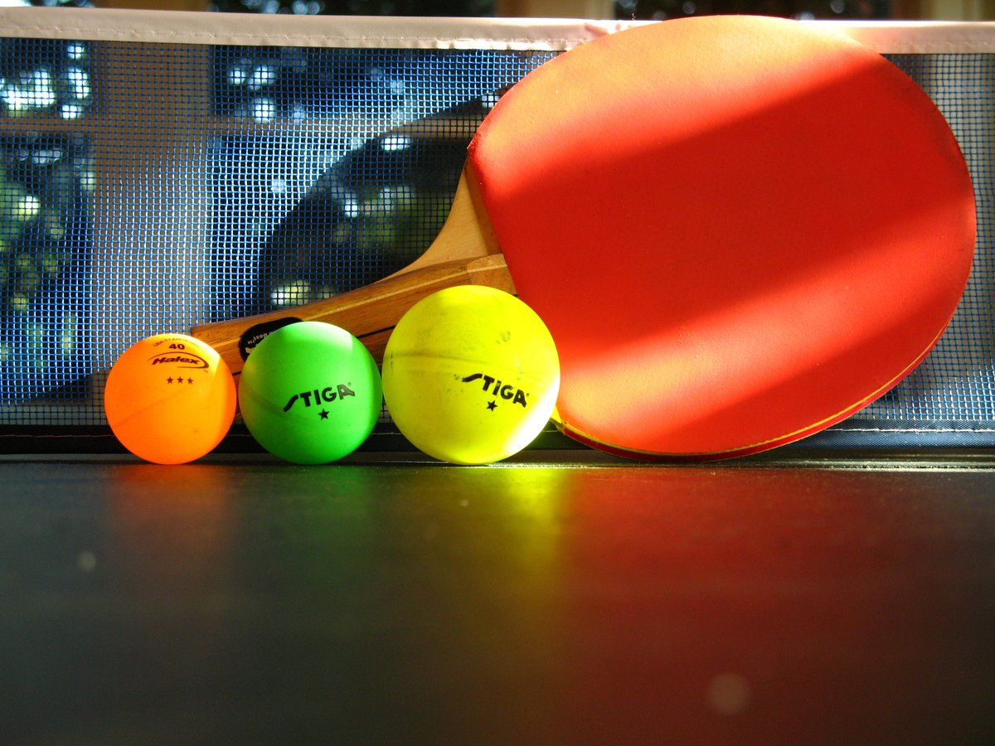
Инвентарь для настольного тенниса К инвентарю для игры в настольный теннис относятся:
Сетка для настольного тенниса состоит из непосредственно сетки, подвесного шнура и опорных стоек с креплением к поверхности стола. Верхний край сетки должен находиться на высоте 15,25 см и столько же должен быть выступ за боковые линии стола.
Мяч для настольного тенниса изготавливается из целлулоида или подобной пластмассы. Он должен быть чуть больше 40 мм в диаметре и выкрашен в белый или оранжевый цвет. В настоящее время тестируются двухцветные мячи (бело-оранжевые).
Ракетки изготавливают из нескольких слоёв древесины различных пород и нескольких слоёв титана (основание), покрытого одним или двумя слоями специальной резины (накладки) с обеих сторон. Резиновый слой может быть двух типов — шипами внутрь (гладкая) и шипами наружу (шипы).

Slide 10
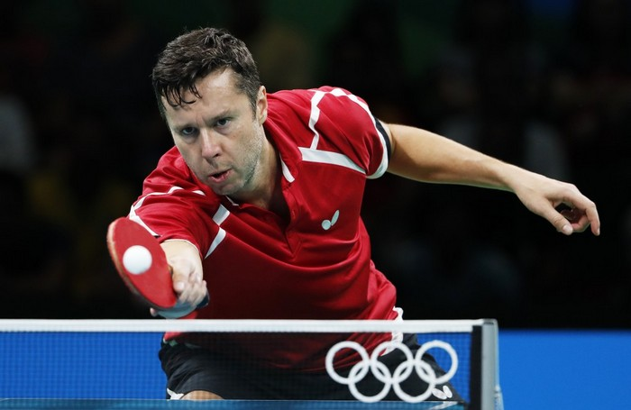
Каждая организация, участвующая в соревнованиях, должна иметь своего представителя (тренера), который является руководителем команды, несет ответственность за дисциплину участников и обеспечивает их явку на соревнования.
Представитель (тренер) не может быть одновременно официальным лицом данных соревнований (например, судьей).
Функции представителя (тренера) команды может выполнять капитан команды, выбранный из числа участников команды.
Для использования своих прав, включая подачу протестов, представитель (тренер) или капитан команды должен присутствовать в игровом зале в течение всего командного матча.

Slide 11
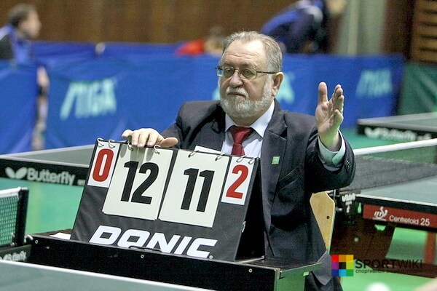
В состав судейской коллегии входят:
ГЛАВНЫЙ СУДЬЯ/ ЗАМЕСТИТЕЛИ ГЛАВНОГО СУДЬИ
ВЕДУЩИЕ СУДЬИ
ГЛАВНЫЙ СЕКРЕТАРЬ / ЗАМЕСТИТЕЛИ ГЛАВНОГО СЕКРЕТАРЯ
СУДЬИ-СЕКРЕТАРИ
ВРАЧ / КОМЕНДАНТ
СУДЬИ-АССИСТЕНТЫ / СУДЬЯ-ИНФОРМАТОР

Slide 12
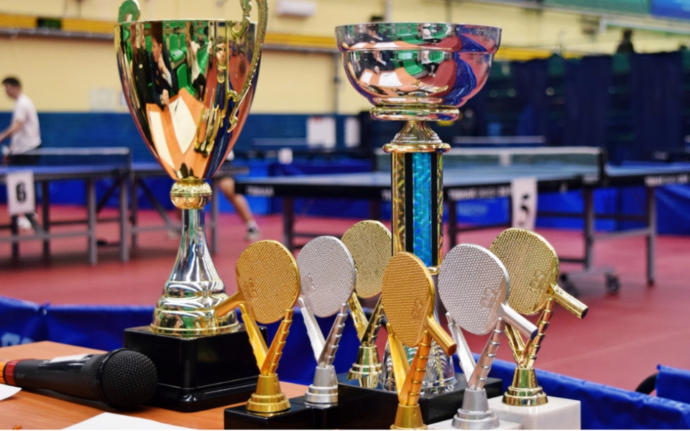
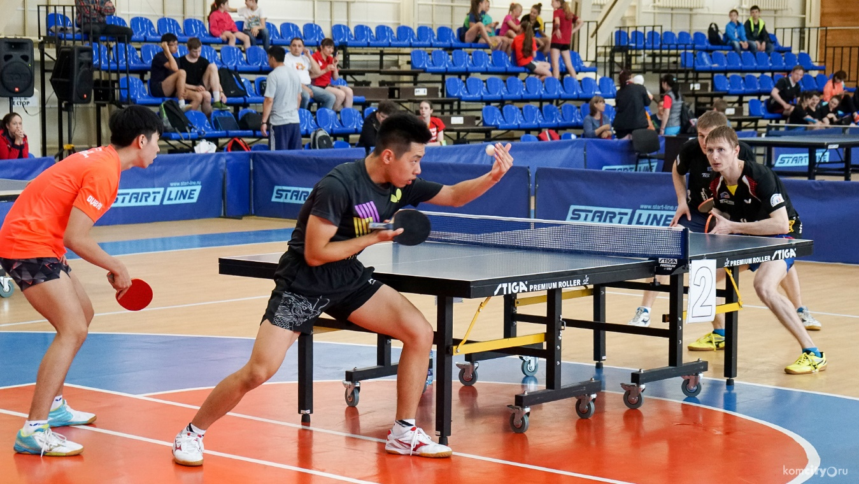
Наиболее важные международные соревнования по настольному теннису:
Олимпийские игры.
Чемпионат мира.
Кубок мира.
Мировой тур. Чемпионат Европы.
Europe Top-12.
Чемпионат Азии по настольному теннису.
Азиатские игры.

Slide 13
Предписания для международных соревнований
Для любых соревнований должен быть назначен главный судья, имя и местонахождение которого должны быть известны участникам, капитанам команд (в командных соревнованиях), и тренерам-представителям.
Главный судья отвечает за:
проведение жеребьевки;
составление расписания встреч по времени и столам;
назначение официальных лиц соревнований;
проведение перед турниром брифинга с официальными лицами соревнований.
проверку права игроков на участие в данных соревнованиях;
решение вопроса о возможной остановке игры в случае крайней необходимости;
решение вопроса, могут ли игроки покинуть игровую площадку во время встречи;
решение вопроса о продлении установленного времени разминки;
решение вопроса о том, могут ли игроки быть одетыми во время встречи в тренировочный костюм;

